Slide 1




3.6 주택 가격 예측: 회귀 문제
2020305034 오정은

Slide 2

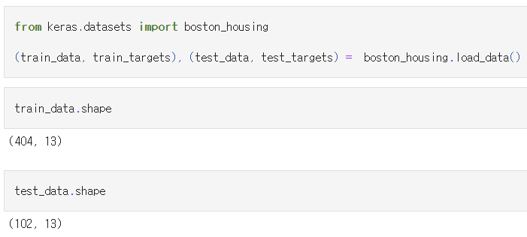
3.6.1 보스턴 주택 가격 데이터셋
개별적인 레이블 대신 연속적인 값 예측
회 귀
데이터 셋 로드
404개 훈련 셈플, 102개 데이터 세트

Slide 3
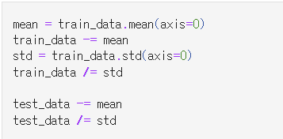
3.6.2 데이터 준비
데이터 정규화
각 특성에 대해 특성의 평균을 빼고 표준편차로 나눔 -> 특성의 중앙이 0 근처에 맞춰지고 표준 편차가 1이 됨

Slide 4
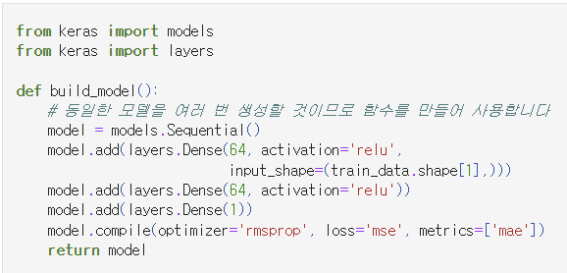
3.6.3 모델 구성
모델 정의하기
평균 제곱 오차 - 예측과 타깃 사이 거리의 제곱 평균 절대 오차 - 예측과 타깃 사이 거리의 절댓값

Slide 5
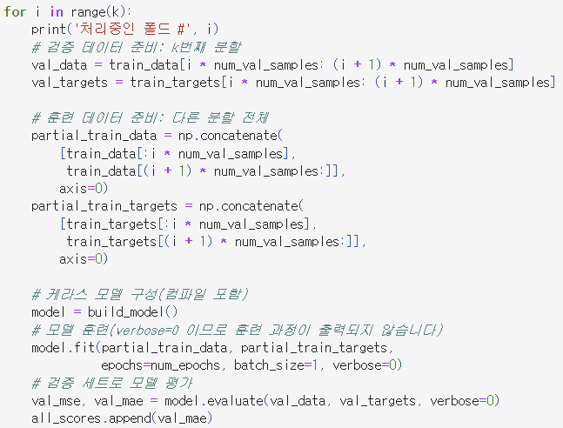
3.6.4 K-겹 검증을 사용한 훈련 검증
K-겹 검증하기
K-겹 교차 검증 - 데이터를 K개의 분할로 나눔, K개의 모델을 각각 생성 K-1개 의 분할에서 훈련, 나머지 분할에서 평가

Slide 6
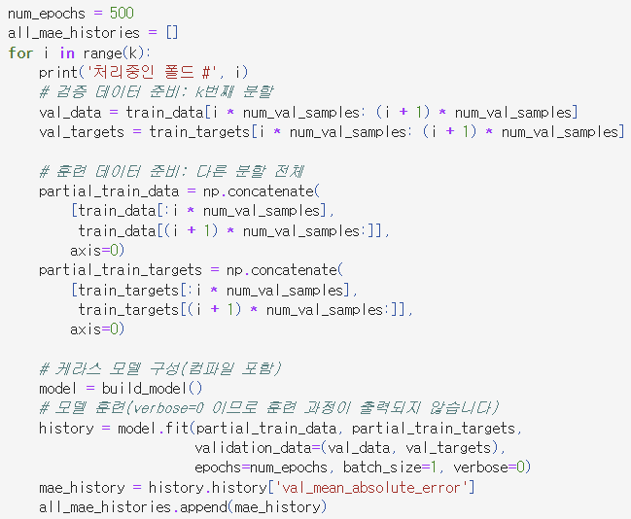
3.6.4 K-겹 검증을 사용한 훈련 검증
각 폴드에서 검증 점수를 로그에 저장하기
에포크를 500으로 수정 후 훈련

Slide 7

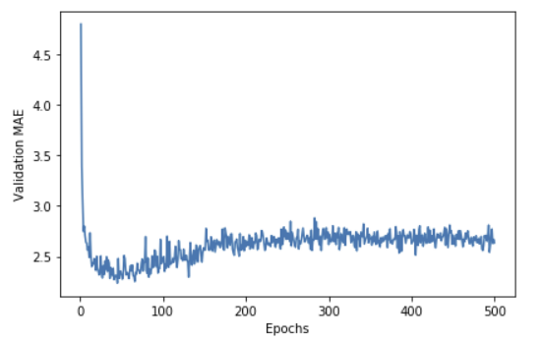
3.6.4 K-겹 검증을 사용한 훈련 검증
각 폴드에서 검증 점수를 로그에 저장하기
에포크를 500으로 수정 후 훈련

Slide 8
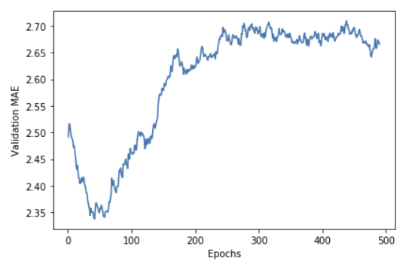
3.6.4 K-겹 검증을 사용한 훈련 검증
처음 10개의 데이터 포인트를 제외한 에포크별 검증 MAE
- 곡선의 다른 부분과 스케일이 많이 다른 첫 10개의 데이터 포인트를 제외 - 지수 이동 평균, 이전 포인트를 대체

Slide 9
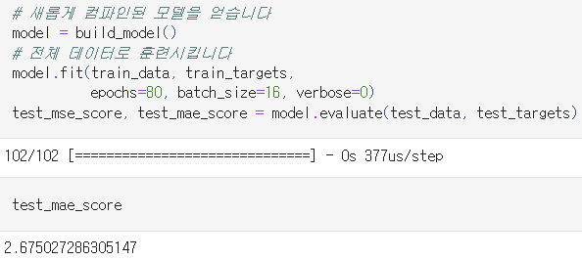
3.6.4 K-겹 검증을 사용한 훈련 검증
최종 모델 훈련하기
- 약 2.675의 결과를 얻음

Slide 10
3.6.5 정리
회귀 - 분류와는 다른 손실함수 사용 / 평균 제곱 오차
평가 지표 또한 뷴류와 회귀가 다름 / 평균 절대 오차
입력 데이터 특성이 다르면 전처리 단계에서 개별적으로 스케일 조정
K-겹 검증 - 신뢰할 수 있는 모델 평가 방법
가용 훈련 데이터가 적은 경우, 은닉 층의 수를 줄인 모델이 좋음

Slide 11
3.7 요약
원본 데이터를 신경망에 주입하기 전에 전처리 해야함
데이터 범위가 다르면, 독립적으로 스케일 조정
신경망의 과적합 시작되고, 새로운 데이터에 대해 나쁜 결과를 얻게 됨
중간층이 너무 작으면 정보 병목 현상 발생 가능
회귀는 분류와 다른 손실 함수와 평가 지표 사용
적은 데이터 사용시, K-겹 검증이 신뢰를 높여줌

Slide 12
4장 머신러닝의 기본 요소
4.1 머신 러닝의 네 가지 분류
2020305034 오정은

Slide 13
4.1 머신 러닝의 네 가지 분류
- 주어진 샘플 데이터에 입력 데이터를 매핑
- 가장 흔한 경우
지도 학습
비지도 학습
- 입력값에 대한 목표치가 주어지지 않음
- 입력 데이터에 대한 흥미로운 변환을 찾음
- 지도 학습의 특별한 경우
- 사람이 만든 레이블을 사용X
- 즉 학습 과정에서 사람이 개입하지 않는 지도 학습
자기 지도 학습
강화 학습
- 기계 학습의 한 영역
- 어떤 환경 안에서 정의된 에이전트가 현재의 상태를 인식,
그 중 보상을 최대화하는 행동

